Slide 2
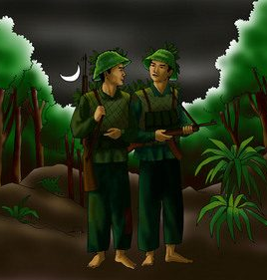
ĐỒNG CHÍ
-CHÍNH HỮU-
Tiết 43,44
Notes:
Vuong thuy trinh

Slide 3
I. Tìm hiểu chung

Slide 4
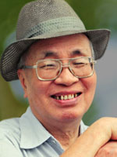
I/ TÌM HIỂU CHUNG 1/ Tác giả: Chính Hữu(1926- 2007)
Tên thật là Trần Đình Đắc, quê ở Hà Tĩnh.
- Năm 1946, ông gia nhập Trung đoàn Thủ đô và hoạt động trong quân đội suốt hai cuộc kháng chiến chống Pháp và chống Mỹ.

Slide 5
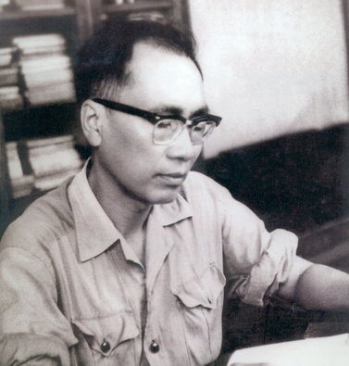
Ông bắt đầu làm thơ năm 1947, thơ ông hầu như chỉ viết về người lính và chiến tranh.
- Ông được nhà nước trao tặng giải thưởng Hồ Chí Minh về văn học nghệ thuật năm 2000.

Slide 6
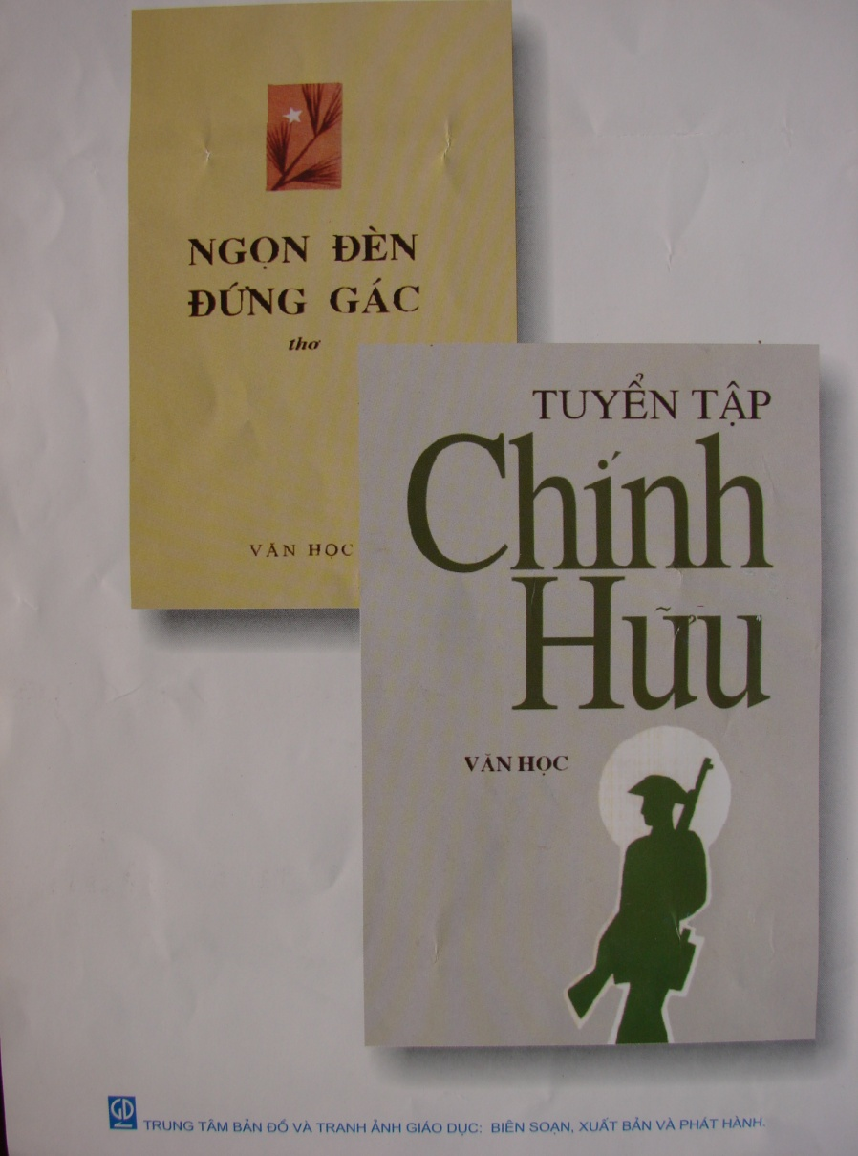
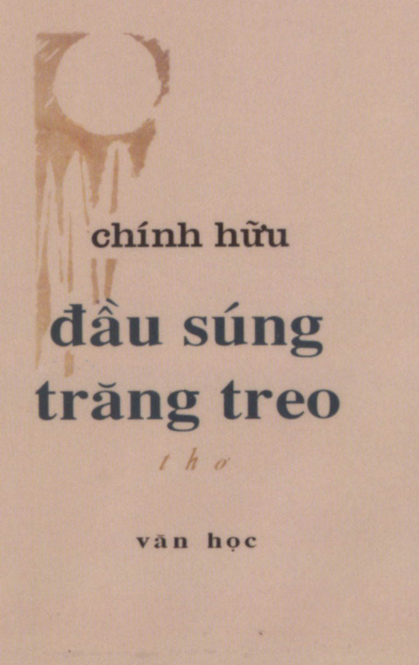
2/ TÁC PHẨM CỦA CHÍNH HỮU

Slide 7
ĐỒNG CHÍ
Quê hương anh nước mặn, đồng chua Làng tôi nghèo đất cày lên sỏi đá Anh với tôi đôi người xa lạ Tự phương trời chẳng hẹn quen nhau. Súng bên súng, đầu sát bên đầu Đêm rét chung chăn thành đôi tri kỷ Đồng chí! Ruộng nương anh gửi bạn thân cày Gian nhà không mặc kệ gió lung lay Giếng nước gốc đa nhớ người ra lính. Anh với tôi biết từng cơn ớn lạnh, Sốt run người, vừng trán ướt mồ hôi.
Áo anh rách vai Quần tôi có vài mảnh vá Miệng cười buốt giá Chân không giày Thương nhau tay nắm lấy bàn tay! Đêm nay rừng hoang sương muối Đứng cạnh bên nhau chờ giặc tới Đầu súng trăng treo.
2-1948

Slide 8
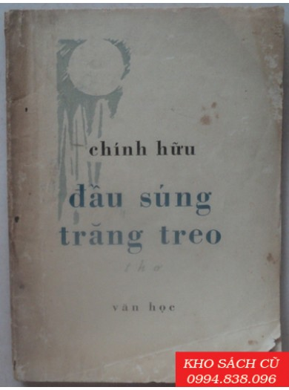
Sáng tác đầu năm 1948 (thời kì đầu cuộc kháng chiến chống Pháp), in trong tập “Đầu súng trăng treo”
a/ HOÀN CẢNH SÁNG TÁC

Slide 9
Chính Hữu tâm sự: “Tôi bị ốm, sốt rét ác tính nhưng không có thuốc men gì cả. Đơn vị vẫn hành quân và để lại một đồng chí chăm sóc tôi. Không có đồng chí đó, có lẽ tôi đã bỏ mạng. Sự ân cần của đồng chí đó khiến tôi nhớ những lần đau ốm được mẹ, được chị chăm sóc. Đấy là những gợi ý đầu tiên của bài thơ Đồng chí”

Slide 10
b/ Phương thức biểu đạt
c/ Đề tài, chủ đề
Ngợi ca tình đồng chí, đồng đội thắm thiết, sâu nặng của những người lính cách mạng dựa trên cơ sở cùng chung cảnh ngộ và lí tưởng chiến đấu.
Tự sự
Biểu cảm
Miêu tả

Slide 11
Nhận định về tác phẩm
Nhà thơ đã định nghĩa một khái niệm rất mới “Đồng chí”, bằng thơ với những cụm từ dân dã quen thuộc: nước mặn đồng chua, đất cày lên sỏi đá, áo anh rách vai, vài mảnh vá; miệng cười buốt giá … để bộc lộ một thứ tình cảm mới trong xã hội đã và đang liên kết, gắn bó cộng đồng lại thành sức mạnh. Đó là tình cảm của những người nghèo khổ đến với nhau vì một mục đích và chung một mục đích: tình giai cấp, tình của những người nông dân mặc áo lính.
(Theo Tạp chí Phê bình văn học, tháng 3 năm 2004)

Slide 12
Nhận định về tác phẩm
Ông không phải là người thường xuyên có mặt và gây tiếng vang lớn trong quá trình phát triển thơ ca cách mạng, nhưng ngay ở thời kì đầu của cuộc kháng chiến chống Pháp, ông đã có 1 dấu mốc quan trọng với bài Đồng chí, khiến nhiều đồng nghiệp, đồng chí phải ngỡ ngàng. Thậm chí thơ ông còn cắm những mốc son, mang tính chất định vị, định hướng cho cả dàn hợp ca thơ ca cách mạng xét cả về nội dung tư tưởng lẫn phong cách sáng tác.
(Theo vanvn.net)

Slide 13
3/ BỐ CỤC
7 câu thơ đầu: Cơ sở của tình đồng chí.
10 câu thơ tiếp: Những biểu hiện của tình đồng chí
3 câu thơ cuối: Bức tranh đẹp về người lính

Slide 14
II. Đọc hiểu văn bản

Slide 15
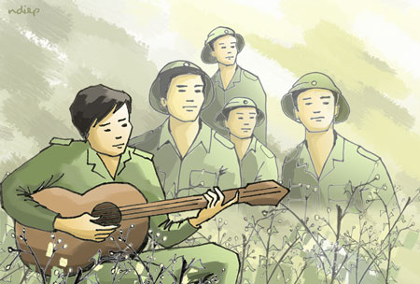
1. Cơ sở của tình đồng chí

Slide 16
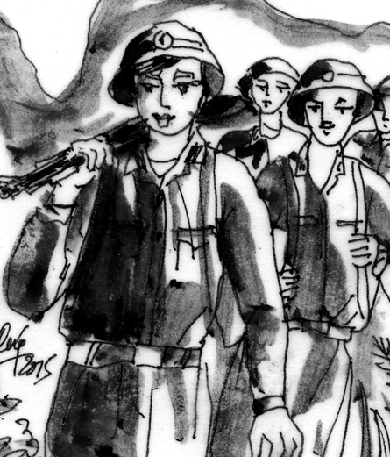
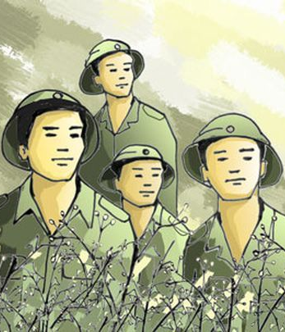
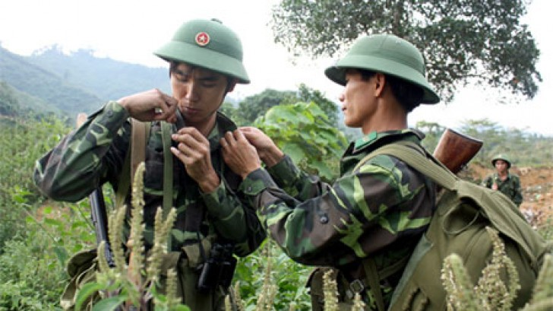
Quê hương anh nước mặn, đồng chua Làng tôi nghèo đất cày lên sỏi đá. Anh với tôi đôi người xa lạ Tự phương trời chẳng hẹn quen nhau, Súng bên súng, đầu sát bên đầu, Đêm rét chung chăn thành đôi tri kỉ. Đồng chí !

Slide 17
Quê hương anh nước mặn đồng chua
Làng tôi nghèo đất cày lên sỏi đá.
Hình ảnh thơ nào giới thiệu về quê hương của các anh:
Biện pháp nghệ thuật: Giọng thơ :
Nhận xét về nguồn gốc xuất thân:

Slide 18
Quê hương anh nước mặn đồng chua
Làng tôi nghèo đất cày lên sỏi đá.
Hình ảnh nào trong hai câu thơ giới thiệu về quê hương của các anh: | Nước mặn đồng chua: vùng đất nhiễm mặn ven biển, đất xấu khó trồng trọt. Đất cày lên sỏi đá: vùng đồi núi trung du đá sỏi , đất bạc màu khó canh tác. →là những vùng đất nghèo, cằn cỗi, xác xơ.
Biện pháp nghệ thuật: Giọng thơ : | - Sử dụng thành ngữ: giàu sức gợi tả, biểu cảm. - Nghệ thuật đối xứng ( sóng đôi) : quê hương anh - làng tôi nước mặn đồng chua - nghèo đất cày lên sỏi đá. - Giọng thơ : như lời kể chuyện, thủ thỉ, tâm tình…
Nhận xét về nguồn gốc xuất thân: | - Họ cùng chung nguồn gốc xuất thân – cùng chung giai cấp - cùng chung cảnh ngộ.( người nông dân chân lấm tay bùn khoác áo lính ra trận)

Slide 19
Quê hương anh nước mặn, đồng chua Làng tôi nghèo đất cày lên sỏi đá.
Đồng cảnh
Thành ngữ “nước mặn đồng chua” -> Vùng quê ven biển đất nhiễm phèn ngập mặn, canh tác khó khăn.
Cụm từ “ đất cày lên sỏi đá”-> Vùng trung du miền núi đất cằn cỗi bạc màu trơ lì sỏi đá.
-> Những người lính nông dân ra đi từ những vùng quê nghèo lam lũ.
Cấu trúc sóng đôi : Làm nổi bật sự tương đồng về cảnh ngộ và giai cấp xuất thân của người lính.
Tình đồng chí bắt nguồn sâu xa từ sự tương đồng về cảnh ngộ và giai cấp xuất thân .

Slide 20
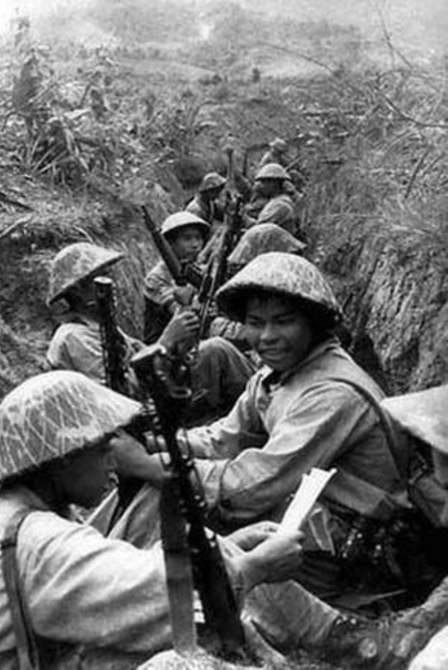
Anh với tôi đôi người xa lạ
Tự phương trời chẳng hẹn quen nhau,
Súng bên súng, đầu sát bên đầu,
Đêm rét chung chăn thành đôi tri kỷ.
Đồng chí !

Slide 21
Anh với tôi đôi người xa lạ
Tự phương trời chẳng hẹn quen nhau
xa lạ
Đồng lòng
quen nhau
-> Người lính có chung mục đích lí tưởng cứu nước, vì đồng lòng đánh giặc mà thành đồng chí của nhau.
Đồng ý chí, lí tưởng
Súng bên súng đầu sát bên đầu
Điệp từ “ súng”, “đầu”, kết cấu sóng đôi, các từ chỉ sự gắn kết…
> Người lính kề vai sát cánh trong cuộc sống chiến đấu.
“Súng”-> Nhiệm vụ chiến đấu.
“ Đầu” -> Ý chí và lí tưởng.
Tình đồng chí được nảy sinh khi người lính chung nhiệm vụ, chung lí tưởng, sát cánh bên nhau trong chiến đấu.

Slide 22
Đồng cam cộng khổ
Đêm rét chung chăn thành đôi tri kỉ
Đêm rét chung chăn-> Cùng chia sẻ những khó khăn gian khổ.
> Tri kỉ: Người bạn thân thiết, hiểu bạn như hiểu mình.
Tình đồng chí bền chặt trong sự chia sẻ những gian lao của cuộc đời người lính.
Đồng chí!
Câu thơ chỉ có một từ, hai tiếng, kết thúc bằng dấu chấm cảm tạo một nốt nhấn, như đúc kết một điều đã chiêm nghiệm đã suy ngẫm.
Đồng chí là sự hội tụ, kết tinh từ những tình cảm đã có trong truyền thống: Tình giai cấp, tình bạn, tình người.
> Đó là tình cảm giản dị nhưng vô cùng cao đẹp, thiêng liêng giữa những người lính cách mạng.

Slide 23
Chủ đề của bài thơ
Câu đặc biệt “Đồng chí!”
Khẳng định tình đồng chí, đồng đội giữa hai người lính
Nhịp cầu nối đoạn 1 và đoạn 2

Slide 24
Tiến trình hình thành
Chung lí tưởng
Tri kỉ
Đồng chí
Xa lạ
Nghệ thuật
Cấu trúc song hành
Thành ngữ
Biện pháp hoán dụ
Thông cảm, chia sẻ cùng nhau chiến đấu là nguồn cội của tình đồng chí keo sơn

Slide 25
2. Những biểu hiện của tình đồng chí

Slide 26
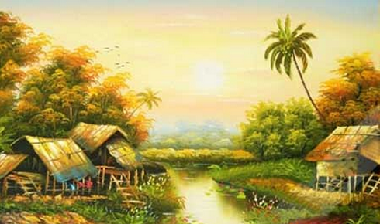
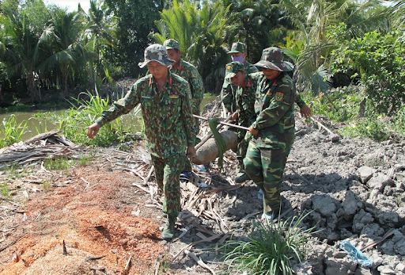
Ruộng nương anh gửi bạn thân cày
Gian nhà không mặc kệ gió lung lay
Giếng nước gốc đa nhớ người ra lính.
Tôi với anh biết từng cơn ớn lạnh
Sốt run người quầng trắng ướt mồ hôi.
Áo anh rách vai
Quần tôi có vài mảnh vá
Miệng cười buốt giá
Chân không giày
Thương nhau tay nắm lấy bàn tay.

Slide 27
Từ nào đáng chú ý trong hai câu thơ? Từ ấy đã diễn tả được điều gì ở người lính?
Ruộng nương anh gửi bạn thân cày
Gian nhà không mặc kệ gió lung lay
( Mặc kệ: bỏ mặc, không quan tâm, thờ ơ…)
Thái độ dứt khoát ra đi theo tiếng gọi của non sông (quyết tâm)

Slide 28
Giếng nước gốc đa nhớ người ra lính
Hình ảnh quen thuộc ở làng quê Việt Nam, là biểu tượng của quê hương.
=> Nhân hóa, hoán dụ
Tình yêu quê hương của người lính trong thời kì kháng chiến chống Pháp. Ra đi nhưng mang nặng nỗi nhớ quê hương bởi nơi đó có mẹ già, vợ trẻ, con thơ.
Xác định biện pháp tu từ được sử dụng trong câu thơ trên ? Qua đó diễn tả được điều gì ở người lính?

Slide 29
Anh với tôi biết từng cơn ớn lạnh, Sốt run người, vừng trán ướt mồ hôi.
→ Cùng chịu đựng sự hành hạ của bệnh tật đó là những cơn sốt rét rừng triền miên mà chỉ hơi ấm của tình đồng đội mới giúp người lính chống chọi với căn bệnh quá ác ấy.
Hai câu thơ đã diễn tả điều gì trong cuộc đời người lính?

Slide 30
“Áo anh rách vai
Quần tôi có vài mảnh vá
Chân không giày”
Cùng trải qua thiếu thốn về quân trang, quân dụng. Từ những người nông dân áo rách, quần vá họ bước vào trang thơ như chính cuộc đời thực của họ.
Hình ảnh người lính trong những câu thơ trên có gì đặc biệt?

Slide 31
Hình ảnh “Miệng cười buốt giá” :
Biện pháp tu từ ẩn dụ chuyển đổi cảm giác thể hiện tinh thần lạc quan. Họ biết cười trước khó khăn, gian khổ, thiếu thốn.
Câu thơ đã diễn tả được điều gì ở người lính?

Slide 32
Em hiểu như thế nào về hình ảnh thơ: Thương nhau tay nắm lấy bàn tay
+ Truyền cho nhau hơi ấm để vượt qua
cái giá rét giữa núi rừng Việt Bắc.
+ Động viên nhau
+ Kết tình thân ái, tình đồng chí, đồng đội

Slide 33
Anh với tôi biết từng cơn ớn lạnh, Sốt run người, vừng trán ướt mồ hôi.
II/NHỮNG BIỂU HIỆN CỦA TÌNH ĐỒNG CHÍ
Chịu chung sự hành hạ của bện tật
→ Cùng chịu đựng gian khổ
“Áo anh rách vai
Quần tôi có vài mảnh vá
Chân không giày”
Cùng trải qua thiếu thốn
-“Miệng cười buốt giá”
Tinh thần lạc quan
Truyền cho nhau hơi ấm kết tình đồng chí, đồng đội
-“…tay nắm lấy bàn tay”:
Hình ảnh giản dị, chân thật, gợi cảm, giàu ý nghĩa vừa nói lên tình cảm gắn bó sâu nặng giữa những người lính: Cùng tâm tư, tình cảm, cùng chịu cưng sự hành hạ của bệnh tật, cùng chia sẻ khó khăn, gian khổ thiếu thốn.

Slide 34
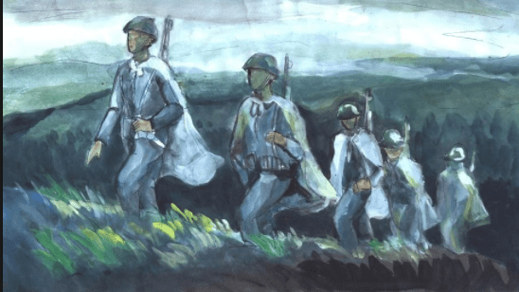
Tây Tiến đoàn binh không mọc tóc
Quân xanh màu lá dữ oai hùm
(Quang Dũng)
Giọt giọt mồ hôi rơi
Trên má anh vàng nghệ
Anh vệ quốc quân ơi
Sao mà yêu anh thế
(Tố Hữu – Cá nước)
Notes:
Giáo án của Hạnh Nguyễn: https://www.facebook.com/HankNguyenn

Slide 35
3. Bức tranh đẹp về người lính

Slide 36
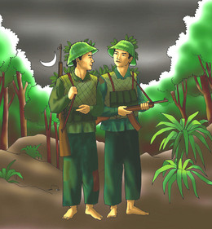
Đêm nay rừng hoang sương muối
Đứng cạnh bên nhau chờ giặc tới
Đầu súng trăng treo

Slide 37
Hai câu thơ đã thể hiện hoàn cảnh và tinh thần chiến đấu của những người lính như thế nào?
Đêm nay rừng hoang sương muối
Đứng cạnh bên nhau chờ giặc tới
+ Rừng hoang, sương muối: Bức tranh âm u, hoang vắng, lạnh lẽo đó là hiện thực khắc nghiệt ở chiến trường
+ Chờ giặc tới: Tư thế, tinh thần chủ động, sẵn sàng đánh giặc của họ.
=> Họ đứng cạnh nhau, truyền cho nhau hơi ấm, tạo cho nhau sức mạnh.

Slide 38
Hoàn cảnh khắc nghiệt
Chung sức đồng lòng, gắn bó

Slide 39
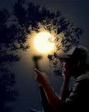
“Đầu súng trăng treo”
Nghệ thuật ẩn dụ: Đầu súng như có mảnh trăng treo
+ Treo =>Lơ lửng trên cao. Tạo nên mối quan hệ bất ngờ, sự liên tưởng độc đáo
Súng
Gần.
- Chất chiến đấu, chất chiến sĩ, khốc liệt của chiến tranh, gian khổ, hi sinh
=> Hiện thực khốc liệt
Trăng
- Xa
- bình yên, thơ mộng, lãng mạn. - - chất trữ tình, chất thi sĩ, quê hương
=> Chất lãng mạn
Anh và tôi, súng và trăng là những biểu tượng đẹp đẽ của tình đồng chí. Ngay những ngày đầu của cuộc kháng chiến còn gian khổ, thiếu thốn Chính Hữu đã mơ ước vầng trăng hòa bình, vầng trăng quê hương. Đó là cảm hứng LÃNG MẠN CÁCH MẠNG( mơ ước trên nền tảng thực tế)

Slide 40
III. Tổng kết

Slide 41
Nghệ thuật:
Nội dung:
- Ngôn ngữ bình dị, thấm đượm chất dân gian, thể hiện tình cảm chân thành.
Bài thơ ca ngợi tình cảm đồng chí cao đẹp giữa những người chiến sĩ trong thời kì đầu kháng chiến chống thực dân Pháp gian khổ.
- Kết hợp bút pháp tả thực với lãng mạn tạo hình ảnh thơ đẹp, mang ý nghĩa biểu tượng.
Notes:
Giáo án của Hạnh Nguyễn: https://www.facebook.com/HankNguyenn

Slide 42
Nêu tác dụng của một số biệp pháp tu từ sau:
Biện pháp | Tác dụng
Thành ngữ “nước mặn đồng chua”
Đối 2 câu đầu + Tiểu đối “súng bên súng, đầu sát bên đầu”
Hoán dụ “đầu sát bên đầu”
Câu đặc biệt “Đồng chí!” và dấu chấm than
Đảo ngữ “ruộng nương..”, “gian nhà…”
Hoán dụ “giếng nước gốc đa”

Slide 43
Biện pháp | Tác dụng
Thành ngữ “nước mặn đồng chua”
Đối 2 câu đầu + Tiểu đối “súng bên súng, đầu sát bên đầu”
Hoán dụ “đầu sát bên đầu”
Câu đặc biệt “Đồng chí!” và dấu chấm than
Đảo ngữ “ruộng nương..”, “gian nhà…”
Hoán dụ “giếng nước gốc đa”
Vùng đất ven biển nhiễm phèn khó làm ăn
Sự tương đồng về cảnh ngộ xuất thân nghèo khó xuất thân nghèo khó
Làm cho câu đối xứng hơn, gây ấn tượng về hoàn cảnh xuất thân
Cảm giác những người lính luôn sát vai nhau, gắn bó với nhau
- Hoán dụ cho những người lính đứng cạnh nhau; nhấn mạnh họ có cùng ý chí quyết tâm, cùng lí tưởng chiến đấu
Tạo nét nhấn như 1 điểm chốt
Một lời phát hiện, khẳng định
Bản lề gắn kết
- Nhấn mạnh hình ảnh ruộng nương gian nhà. Đây là 2 hình ảnh rất quan trọng đối với con người ở vùng quê, rất cần bàn tay của người con trai trong gia đình để làm trụ cột.
- Hình ảnh quen thuộc, gắn bó mật thiết vùng quê VN → Gợi về quê hương, hậu phương của người lính

Slide 44
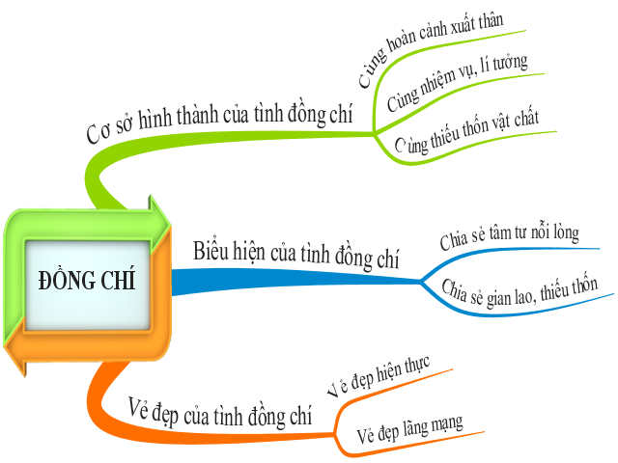
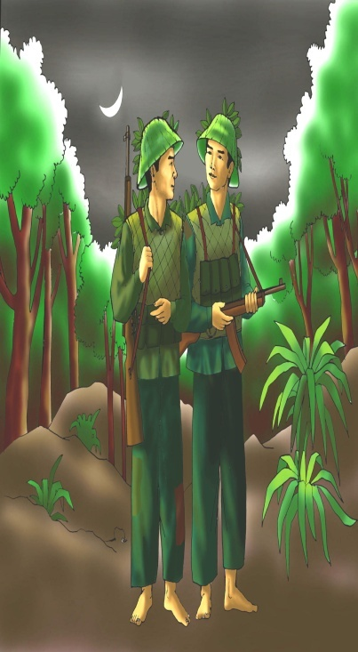
Ca ngợi vẻ đẹp của người lính cụ Hồ thời chống Pháp
mạn

Slide 45
Hoạt động vận dụng
Câu hỏi: Viết một đoạn văn ngắn trình bày cảm nhận của em về hình ảnh “Đầu súng trăng treo”.
Bài thơ Đồng chí của Chính Hữu đã kết thúc với những hình ảnh thật đẹp, thật ý nghĩa “Đầu súng trăng treo” - câu thơ chỉ có 4 chữ, nhịp thơ thay đổi đột ngột, dồn nén, chắc gọn, gây sự chú ý của người đọc. Trong đêm phục kích, người lính bỗng phát hiện nơi đầu súng có một vầng trăng treo. Từ “ treo” đã tạo nên mối quan hệ bất ngờ độc đáo, nối liền mặt đất với bầu trời, gợi nên những liên tưởng vừa hiện thực lại vừa lãng mạn. Chất hiện thực ở đây được thể hiện rõ bởi đêm khuya trăng trên cao sà xuống thấp dần. Ở vị trí người lính, vầng trăng như đang treo trên đầu súng của mình. Trong hoàn cảnh hết sức gian khổ khốc liệt: đêm đông giá lạnh, rừng hoang sương muối, cái chết cận kề, vậy mà tâm hồn nhạy cảm của người chiến sĩ vẫn thấy hình ảnh trăng và súng thú vị. Súng và trăng là gần và xa, là thực tại và mơ mộng, là chất hiện thực và chất lãng mạn, là chất chiến sĩ và chất thi sĩ. Đó là những mặt bổ sung, hài hòa với nhau trong cuộc đời người lính. Súng và trăng đã tạo nên một cặp đồng chí tô đậm hơn vẻ đẹp của những người đồng chí đang đứng cạnh bên nhau. Chính tình đồng chí đã khiến cho người lính cảm thấy cuộc đời vẫn đẹp, vẫn thơ mộng, giúp họ tạo nên chiến thắng.

Slide 46
ĐỒNG CHÍ
Cơ sở hình thành
- 3 câu đầu: Cảm thông những tâm sự thầm kín về hậu phương, quê hương.
+ Hình ảnh quen thuộc làng quê →gác lại tất cả.
+ “gian nhà không” + “mặc kệ”
+ Nhân hóa + hoán dụ “giếng nước gốc đa nhớ”
- 2 câu đầu: đối, thành ngữ → chung cảnh ngộ xuất thân.
- 4 câu tiếp: “
+ anh” + “tôi” + “xa lạ” + “đôi” + “chẳng hẹn” → chung lí tưởng.
+Hình ảnh tượng trưng, hoán dụ, điệp, hai vế sóng đôi → chung mục đích chiến đấu.
+ “chung chăn” + “tri kỉ” →chung khó khăn, thiếu thốn.
- Câu cuối:
+ Kết cấu
+ Lời khẳng định
+ Bản lề
+ Tiếng gọi
Biểu hiện & sức mạnh
- 7 câu cuối: Chia sẻ gian lao, thiếu thốn trong đời người lính
+ Thiếu thốn thuốc men: sốt rét rừng.
+ Thiếu thốn vật chất: tả thực + liệt kê, đối .
+ Lạc quan, coi thường thử thách “miệng cười”
+ Đoàn kết, gắn bó “nắm tay”
Chính Hữu – Trần Đình Đắc (Nhà thơ cách mạng, phong cách thơ giản dị)
1948 – chiến dịch Việt Bắc
In trong “Đầu súng trăng treo”
Thơ tự do.
Chủ đề: Tình đồng chí đồng đội thắm thiết / Hình ảnh giản dị của anh bộ đội cụ Hồ.
Biểu tượng, bức tượng đài
- Không gian
- Thời gian
- Hoàn cảnh chiến đấu
- Hình ảnh người lính chủ động
- Hình ảnh “đầu súng trăng treo”: giải thích hình ảnh, nhịp 2/2, phân tích sự hòa hợp sung & trăng
Notes:
Giáo án của Hạnh Nguyễn: https://www.facebook.com/HankNguyenn

Slide 47
HƯỚNG DẪN TỰ HỌC
Sưu tầm/ Tự sáng tác tranh, thơ theo chủ đề người lính thời kỳ kháng chiến .
Sưu tầm/ Tự sáng tác tranh, thơ theo chủ đề người lính thời kỳ kháng chiến .
Sưu tầm/ Tự sáng tác tranh, thơ theo chủ đề người lính thời kỳ kháng chiến .

Slide 48
PHIẾU HỌC TẬP: KẾT NỐI SAU KHI HỌC ĐỒNG CHÍ
1. Cảm xúc cá nhân
2. Hiểu biết về tác phẩm trước – sau khi đọc
3. Liên hệ các tác phẩm khác cùng đề tài
4. Quan niệm của em về tình bạn
…………………………………….
…………………………………….
…………………………………….
…………………………………….
…………………………………….
…………………………………….
…………………………………….
…………………………………….
…………………………………….
…………………………………….
…………………………………….
…………………………………….
…………………………………….
…………………………………….
…………………………………….
…………………………………….
Notes:
Giáo án của Hạnh Nguyễn: https://www.facebook.com/HankNguyenn

Slide 49
Văn bản : ĐỒNG CHÍ – Chính Hữu
II/NHỮNG BIỂU HIỆN CỦA TÌNH ĐỒNG CHÍ

Slide 50
Thank you!
Notes:
Giáo án của Hạnh Nguyễn: https://www.facebook.com/HankNguyenn

Slide 51
Notes:
Giáo án của Hạnh Nguyễn: https://www.facebook.com/HankNguyenn

Slide 52
Notes:
Giáo án của Hạnh Nguyễn: https://www.facebook.com/HankNguyenn

Slide 53
Notes:
Giáo án của Hạnh Nguyễn: https://www.facebook.com/HankNguyenn

Slide 54
Notes:
Giáo án của Hạnh Nguyễn: https://www.facebook.com/HankNguyenn

Slide 55
Ý nghĩa biểu tượng:
Súng
Chiến sĩ
Hiện thực khốc liệt
Trăng
Thi sĩ
Tâm hồn lãng mạn
Gần
Ý chí chiến đấu
Xa
Khát vọng hòa bình
→ Hình ảnh “đầu súng trăng treo” là hình ảnh mang tính lãng mạn và hiện thực, thể hiện tâm hồn “thi sĩ” của những người chiến sĩ.

